Slide 1
Bệnh tiểu cầu
BSNT. Nguyễn Tuấn Anh
BSNT. Nguyễn Tiết Âu

Slide 2
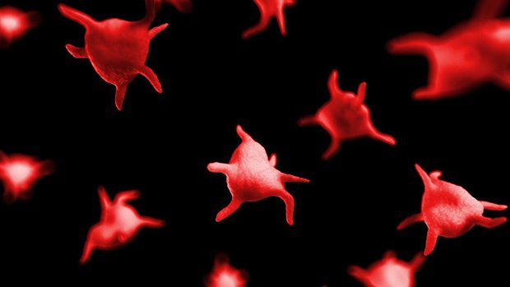
Tiểu cầu
Nguồn gốc
Mẫu tiểu cầu: tế bào nhân khổng lồ (megakaryocytes)
Xuất phát từ tế bào gốc tạo dòng hồng cầu và mẫu tiểu cầu (megakaryocyte – erythroid progenitors)
Mối quan hệ chặt chẽ giữa TC và HC từ cấu trúc phân tử, yếu tố phiên mã, cytokine điều hòa hoạt động tạo máu, erythropoietin và thrombopoietin.

Slide 3
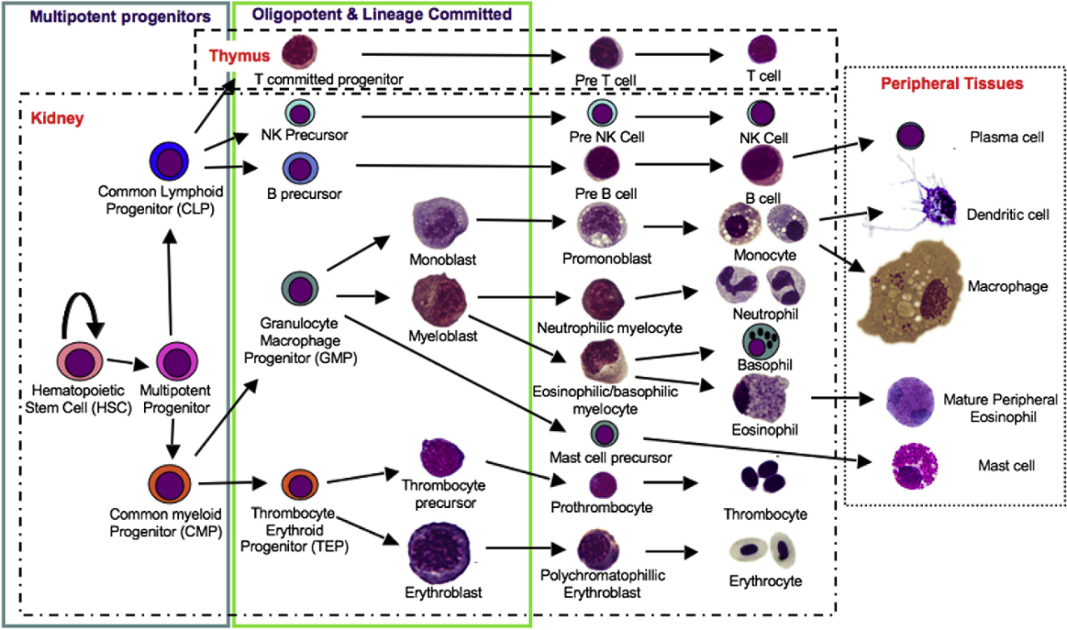
Notes:
hồng cầu không có nhân, rất ít bào quan nên bào tương chủ yếu chỉ chứa hemoglobin. Màng hồng cầu là một màng bán thấm có nhiều lỗ nhỏ đường kính khoảng 3-4A0: màng không cho các chất keo thấm qua (protein, lipid). Trong khi tính thấm với các ion, muối khoáng cũng không đồng đều: các ion H+, OH-, HCO3- và một số ion hữu cơ thấm qua dễ dàng; các ion K+, Na+, Ca++ thấm qua rất ít và chậm, hoặc không qua được (Ca++, Mg++) . Trong trường hợp số lỗ trên màng tăng (hồng cầu hình liềm), quá trình trao đổi chất sẽ tăng, làm hồng cầu mất nhiều năng lượng nên dễ bị vỡ.

Slide 4
Sự sản xuất tiểu cầu
Thrombopoietin (TPO): được sản xuất từ gan, thận, tủy xương
Chức năng TPO: gắn với Rc c-Mpl trên mẫu tiểu cầu → tăng sinh, biệt hóa
Điều hòa TPO và sự sản xuất TC: nồng độ TPO huyết tương được điều hòa bởi sự sản xuất tiểu cầu thông qua Rc c-Mpl
Notes:
Tác dụng điều hòa hoạt động của Thrombopoietin và sản xuất tiểu cầu: nồng độ thrombopoietin trong huyết tương được điều hòa bởi sự sản xuất tiểu cầu. Tiểu cầu và mẫu tiểu cầu có nhiều thụ thể thrombopoietin (c-Mpl) nên sẽ gắn với thrombpoietin và sẽ làm giảm nồng độ tự do thrombopoietin trong huyết tương. Khi tiểu cầu bị giảm sản xuất từ tủy thì lượng tiểu cầu trong máu giảm, c-mpl giảm, nên thrombopoietin tự do trong máu tăng và kích thích lên mẫu tiểu cầu gây tăng sản xuất tiểu cầu. Khi truyền tiểu cầu vượt ngưỡng bình thường thì c-mpl tăng, tăng độ đào thải thrombopoietin, nên đưa đến giảm sản xuất tiểu cầu ở tủy.Khi cả thrombopoietin và thụ thể c-mpl bị giảm thì sự sản xuất tiểu cầu bị giảm nặng. Điều này khác biệt với erythropoietin: erythropoietin tăng sản xuất khi bị ngạt.

Slide 5
Cấu trúc tiểu cầu
Đặc điểm chung:
Tế bào nhỏ, không nhân, hình dạng không nhất định.
Đường kính 2-4µm, thể tích 5-7mm³.
Tích điện âm mạnh
Số lượng 150-400 x 10⁹/L, thời gian sống 8-10 ngày
30% bị bắt giữ ở lách
Trẻ sơ sinh # người lớn kể từ ngày thứ 2 sau sinh

Slide 6
Cấu trúc tiểu cầu
Cấu trúc co giãn và bài tiết
Màng tiểu cầu có 3 lớp
Cấu trúc khung TC: giúp cho tiểu cầu hoàn thành chức năng cầm máu, protein sắp xếp theo cấu trúc đặc biệt giúp cho màng TC thay đổi khi hoạt động, các thụ thể được bộc lộ để TC bám dính nơi tổn thương

Slide 7
Cấu trúc tiểu cầu
Các hạt TC:
Hạt α
Hạt đậm
Hạt lysozymes
Chất đồng vận TC:
Thụ thể với thrombin (PAR-1)
Thụ thể với collagen (GPIa/IIa, GPVI)
Thụ thể với ADP (P2Y12)
Thụ thể với thromboxane (TXA2)

Slide 8
Sinh lý đông cầm máu
Gồm 3 giai đoạn:
Cầm máu ban đầu: co thắt mạch, thành lập nút chặn tiểu cầu
Đông máu huyết tương
Tiêu sợi huyết

Slide 9
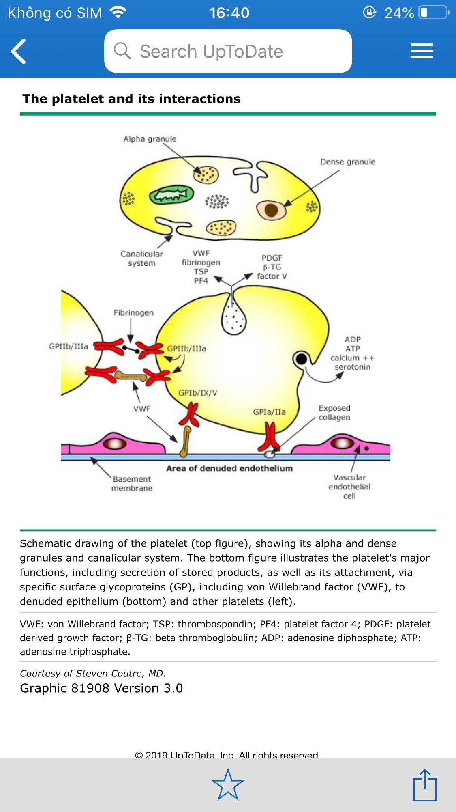

Slide 10
Bệnh tiểu cầu
Giảm chức năng tiểu cầu
Giảm số lượng tiểu cầu
Tăng số lượng tiểu cầu bất thường

Slide 11
Triệu chứng lâm sàng
Đa số bệnh nhân không có triệu chứng
Tổng trạng
Triệu chứng xuất huyết
Triệu chứng từng cơ quan

Slide 12
Tổng trạng
Đánh giá thể chất, tâm thần, vận động, dinh dưỡng
Đánh giá các dị tật bẩm sinh: đầu nhỏ, dị dạng ngón tay, loạn sản móng, đốm sắc tố
Mục đích: phân biệt bệnh giảm tiểu cầu tự miễn với bệnh lý giảm tiểu cầu di truyền

Slide 13
Triệu chứng xuất huyết
Xuất huyết da (dry purpura):
Xuất huyết đa dạng (chấm, nốt, mảng)
Ở nhiều khu vực trên cơ thể, nông, không gồ lên, không tẩm nhuận
Xuất hiện tự nhiên, hoặc sau tiêm chích băng ép cầm máu

Slide 14
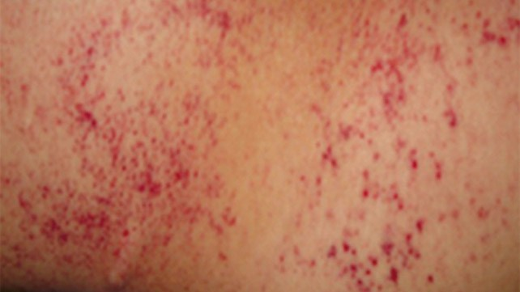
Triệu chứng xuất huyết

Slide 15
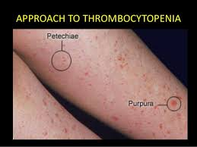
Triệu chứng xuất huyết

Slide 16
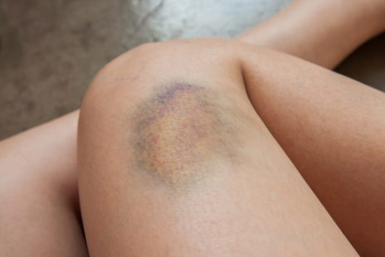
Triệu chứng xuất huyết

Slide 17
Triệu chứng xuất huyết
Xuất niêm (wet purpura):
Niêm mạc miệng, nướu răng, mũi
Xuất huyết tạng: đường tiêu hóa, tiết niệu sinh dục
Là yếu tố nguy cơ của xuất huyết nặng
Xuất huyết não (1%):
Thường kèm chấn thương đầu
Nguy cơ tử vong cao

Slide 18
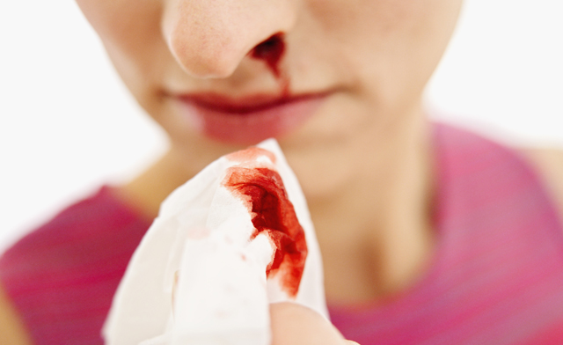
Triệu chứng xuất huyết

Slide 19
Giảm chức năng tiểu cầu
Là bệnh chảy máu do rối loạn chức năng cầm máu của tiểu cầu
Bệnh có thể di truyền hoặc mắc phải
Thể di truyền: xuất hiện sớm, hay tái phát, có tiền sử gia đình
Thể mắc phải: gặp ở trẻ lớn, tiền căn sử dụng thuốc, bệnh lý gan mật

Slide 20
Nguyên nhân mắc phải
Do thuốc: aspirin, P2Y12i, NSAIDs
Bệnh lý gan: giảm số lượng và chất lượng tiểu cầu trong bệnh gan cấp và mạn tính
Hội chứng ure máu cao
Rối loạn tăng sinh tủy
Đái tháo đường
Chấn thương
Tim phổi nhân tạo

Slide 21
Nguyên nhân bẩm sinh
Bệnh Bernard Soulier
Bệnh nhược tiểu cầu Glanzmann
Hội chứng Wiskott – Aldrich
Bệnh tiểu cầu trống rỗng
Tiểu cầu xám
Rối loạn tiểu cầu khổng lồ
Khiếm khuyết Glycoprotein VI

Slide 22
Đánh giá chức năng tiểu cầu
Công thức máu: số lượng tiểu cầu bình thường
Phết máu ngoại biên: hình dạng, kích thước, sự kết cụm tiểu cầu
Thời gian chảy máu (TS): kéo dài
Thời gian co cục máu (TC): kéo dài
PFA-100
aPTT, PT: bình thường

Slide 23
Điều trị
Nguyên tắc chung
Tiền sử chảy máu, bệnh liên quan, thuốc đã sử dụng
Nên thực hiện xét nghiệm chức năng tiểu cầu khi bệnh nhân có dấu hiệu xuất huyết hoặc bệnh sử, tiền sử nghi ngờ xuất huyết
Điều trị chuyên biệt: còn giới hạn

Slide 24
Điều trị
Thuốc thường dùng:
Desmopressin (dDAVP): xuất huyết nhẹ trong bệnh vW, dự phòng xuất huyết trong giảm chức năng tiểu cầu di truyền nhẹ khi nhổ răng, tiểu phẫu
Chống tiêu sợi huyết
Estrogen tổng hợp
Truyền tiểu cầu
rFVIIa: kích hoạt yếu tố đông máu giai đoạn đầu nơi tổn thương, gắn lên bề mặt tiểu cầu bị hoạt hóa tạo thrombin độc lập với yếu tố mô

Slide 25
Giảm số lượng tiểu cầu
Triệu chứng lâm sàng xuất hiện bầm máu hay chảy máu kéo dài
Số lượng tiểu cầu dưới 150 x 10⁹/L

Slide 26
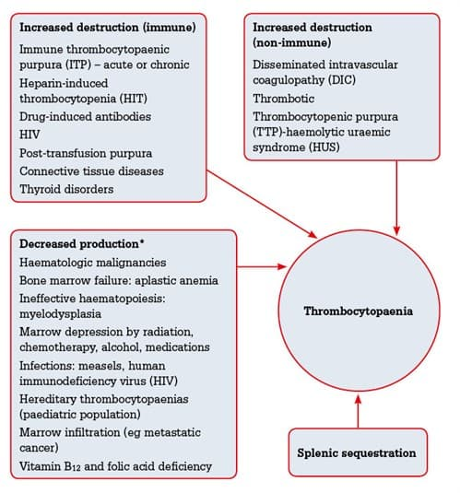
Nguyên nhân

Slide 27
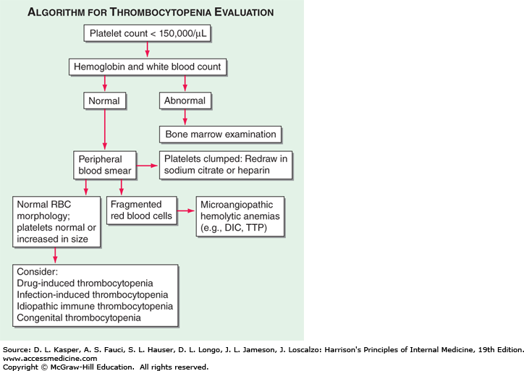
Nguyên nhân

Slide 28
Nguyên nhân

Slide 29
XHGTC MIỄN DỊCH
Thuật ngữ:
ITP
Idiopathic thrombocytopenic purpura
Immune thrombocytopenic purpura
Immune thrombocytopenia

Slide 30
XHGTC MIỄN DỊCH
Định nghĩa: rối loạn mắc phải làm phá hủy tiểu cầu qua trung gian miễn dịch và có thể ức chế sự tạo tiểu cầu từ nguyên mẫu tiểu cầu
Xuất huyết giảm tiểu cầu miễn dịch được xác định khi bệnh xuất hiện đột ngột trên cơ địa đang khỏe mạnh. Đa số bệnh có diễn tiến lành tính và tự giới hạn

Slide 31
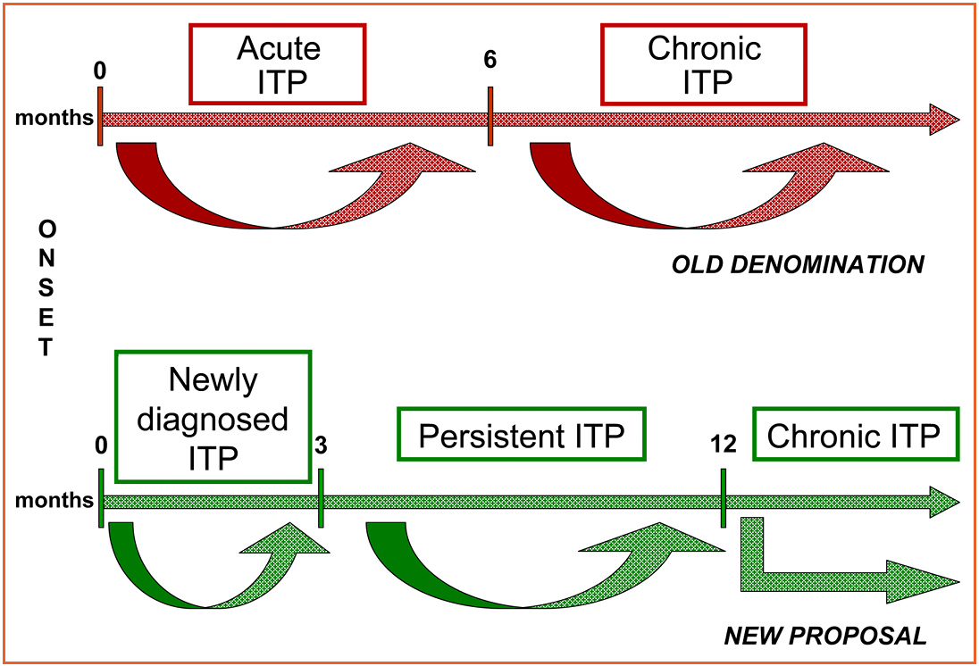
XHGTC MIỄN DỊCH

Slide 32
XHGTC MIỄN DỊCH
ITP tiên phát (primary ITP): khi không xác định được các nguyên nhân gây bệnh hay có bệnh đi kèm. Bệnh thường bộc phát và đa số sẽ tự hết trong vòng 3 tháng. Một số ít có thể kéo dài, tái phát và gây khó khăn trong điều trị. Đây là thể bệnh ITP phổ biến nhất ở trẻ em.
ITP thứ phát (secondary ITP): là giảm tiểu cầu miễn dịch xuất hiện trong các bệnh cảnh như sử dụng thuốc, bệnh Lupus đỏ hệ thống, HIV.

Slide 33
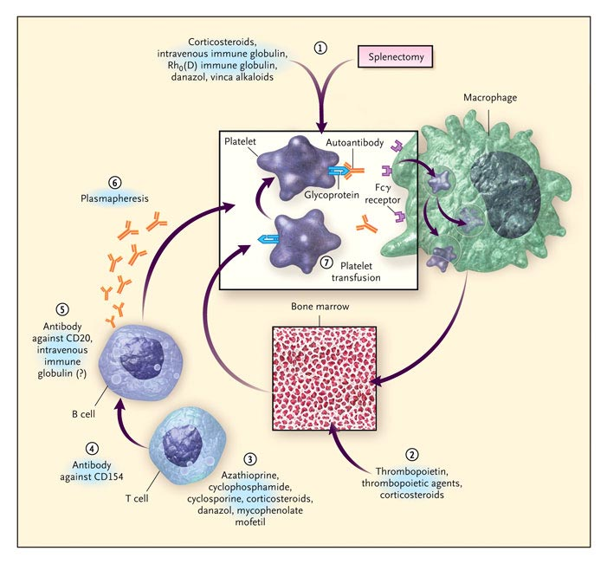
Cơ chế bệnh sinh
Notes:
Liên quan 2 hiện tượng chính: tăng phá hủy tiểu cầu của lách và giảm sản xuất tiểu cầu trong tủy xương
Sự phá hủy tiểu cầu ngoại biên :do tự kháng thể (thường là autoantibody IgG) gắn trực tiếp lên kháng nguyên trên mặt tiểu cầu ( thường là GPIIbIIa), phức hợp tiểu cầu /kháng thể này bị các đại thực bào ở lách hay hệ nội mô bắt giữ.
Sự giảm sản xuất tiểu cầu: do kháng thể ức chế mẫu tiểu cầu ở tủy xương, hoặc do các lympho bào CD8 ức chế hoạt động mẫu tiểu cầu ở tủy xương.
Rối loạn sản xuất kháng thể do rối loạn hoạt động của các tế bào miễn dịch: do tê bào T CD4 được hoạt hóa qua tiếp xúc với các tế bào trình diện kháng nguyên ( kháng nguyên này là protein màng của tiểu cầu ) nên lympho T bộc lộ CD40 ligand, T CD4 hoạt hóa sẽ phóng ra cytokines và kích hoạt lympho B qua thụ thể CD 40 ligand làm lympho B tăng sản xuất kháng thể chống protein màng tiểu cầu.
Cổ điển: kháng thể
Mới: tình trạng mạn tính do sự hoạt hóa CD8 CD4, có liên quan chặt chẽ giữa các KT và CD8
Antigenic Mimicry ITP
KN tạo KT giống như KT kháng tiểu cầu
HIV, HCV, HBV, quinine

Slide 34
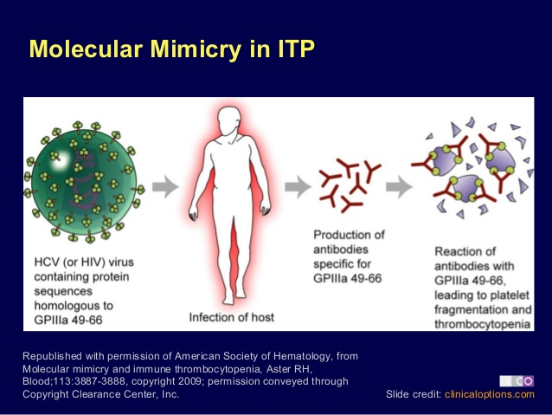
Cơ chế bệnh sinh
Notes:
Cổ điển: kháng thể
Mới: tình trạng mạn tính do sự hoạt hóa CD8 CD4, có liên quan chặt chẽ giữa các KT và CD8
Antigenic Mimicry ITP
KN tạo KT giống như KT kháng tiểu cầu
HIV, HCV, HBV, quinine

Slide 35
Cơ chế bệnh sinh
Notes:
Sự mất cân đối miễn dịch bao gồm thay đổi cân bằng tế bào T
Tăng Th1/Th2
Giảm số lượng, chức năng tế bào Treg
(một số đột biến gen ảnh hưởng)

Slide 36
Cơ chế bệnh sinh
Notes:
Tổ hợp những hiện tượng này được thể hiện qua hình ảnh với 3 vòng tròn
Sự hoạt hóa quá mức của hệ thống MD với vai trò tb B và sự tương tác bởi các tb Th1/Th2
Yếu tố khởi đầu (nhiễm trùng, viêm…) tạo KN bắt chước
Yếu tố di truyền tác động

Slide 37
XHGTC MIỄN DỊCH
ITP tiên phát (primary ITP): giảm TC đơn độc, là chẩn đoán loại trừ
ITP thứ phát (secondary ITP): những bệnh lý giảm tiểu cầu do miễn dịch
Nhiễm trùng: HIV, HBV, HCV, CMV, VZV, Hp
Chủng ngừa: HAV, MMR, DTaP
Bệnh tự miễn: APS, EV, SLE, CLL, hội chứng tăng sinh lympho
Suy giảm miễn dịch

Slide 38
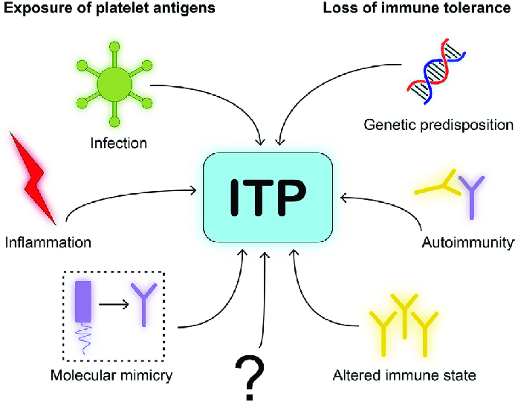
Nguyên nhân
Notes:
Cổ điển: kháng thể
Mới: tình trạng mạn tính do sự hoạt hóa CD8 CD4, có liên quan chặt chẽ giữa các KT và CD8
Antigenic Mimicry ITP
KN tạo KT giống như KT kháng tiểu cầu
HIV, HCV, HBV, quinine

Slide 39
Chẩn đoán
Lâm sàng:
Chủ yếu là xuất huyết (2/3 BN).
Vị trí: thường ở da và niêm “dạng TC”
Mức độ: đa dạng
Khởi phát: đột ngột

Slide 40
Chẩn đoán
Lâm sàng: các dạng xuất huyết
Petechiae
Purpura: dry/wet
Epistaxis
Severe hemorrhage [1]
ICH: 1.4%
Non ICH: 9.6%
J Thromb Haemost. 2015;13(3):456. Epub 2015 Jan 14

Slide 41
Cận lâm sàng
XN ban đầu:
Công thức máu
Phết máu ngoại biên
Hồng cầu lưới

Slide 42
Cận lâm sàng
Mối liên quan số lượng TC và xuất huyết
Tiên lượng xuất huyết nặng khi TC <10.000 đến <20.000 tùy vào nghiên cứu (tương quan yếu)
Giảm tiểu cầu do ITP gây xuất huyết ít nặng hơn so với do ức chế tủy với số lượng TC tương đương
Ngoài ra còn liên quan: nữ, lớn tuổi, tiền căn chảy máu, NSAIDs, ITP mạn, bệnh đồng mắc

Slide 43
Cận lâm sàng
XN hỗ trợ:
Nhiễm trùng: HIV, HBV, HCV, Hp
PT, aPTT
Chức năng tuyến giáp
Tủy đồ
Bệnh tự miễn: ANA, anti dsDNA, kháng thể kháng phospholipid
Vitamin B9, B12
Kháng thể kháng TC: không khuyến cáo

Slide 44
Điều trị
Điều trị hỗ trợ: hạn chế va chạm, tránh thuốc gây ảnh hưởng cầm máu (aspirin, NSAIDs), không tiêm bắp
Điều trị cầm máu
Điều trị đặc hiệu

Slide 45
Điều trị cầm máu
Xuất huyết nặng hiếm khi xảy ra (1.4% ICH)
Nếu có xuất huyết nặng: can thiệp sớm có thể bảo vệ tính mạng
Khuyến cáo khi có xuất huyết nặng:
Truyền TC
IVIG
Glucocorticosteroids
Romiplostim
Xử trí nơi chảy máu, truyền máu nếu chảy máu đang đe dọa tính mạng
Các thuốc khác khi xuất huyết nặng không đáp ứng truyền TC: Tranexamic acid, Aminocaproic acid, yếu tố VII hoạt hóa

Slide 46
Điều trị đặc hiệu
First-line:
Glucocorticostroids
Ức chế miễn dịch
IVIG
Anti-RhD

Slide 47
Điều trị đặc hiệu
Glucocorticosteroids
Ưu tiên vì: dễ quản lý, an toàn và hiệu quả, giá thành rẻ
Tác dụng: tăng số lượng TC (2/3 BN) sau 2-5 ngày.
20% BN thuyên giảm trong thời gian dài
Cơ chế: tăng chết chương trình của tế bào Lym sản xuất tự KT và điều hòa giảm hoạt động thực bào tiểu cầu của đại thực bào

Slide 48
Điều trị đặc hiệu
Glucocorticosteroids
Đầu tay: Methylprednisolon 1-2 mg/kg/ngày
Dexamethasone liều cao 40 mg/ngày uống trong 4 ngày không cần giảm liều
Hoặc, prednisone 1 mg/kg/ngày trong 1-2 tuần giảm liều dần
40 mg/ngày dexamethasone tương đương 4 mg/kg/ngày prednisone
Notes:
Dexa: tránh sử dụng pred nhiều, kéo dài gây ngộ độc, có tác dụng nhanh hơn

Slide 49
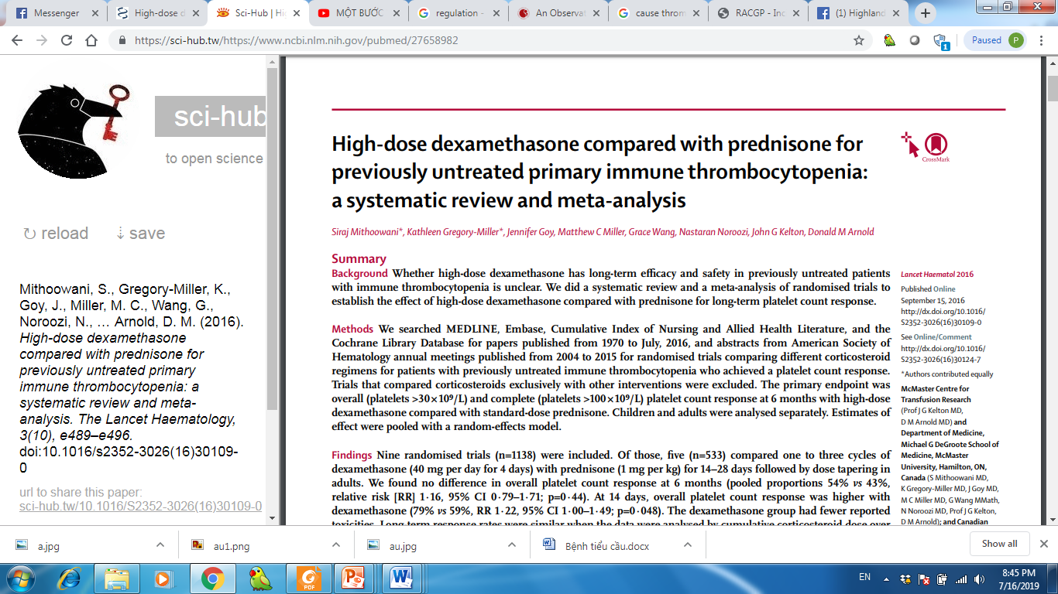
So với prednisone, dexamethasone khác biệt:
Đáp ứng tốt hơn sau 2 tuần
Biến cố xuất huyết thấp hơn trong 10 ngày đầu
Ít tác dụng phụ hơn (prednisone 1/5 tác dụng phụ là tăng cân)
Không khác nhau về đáp ứng trong thời gian dài (6 tháng)
Notes:
Dexa: tránh sử dụng pred nhiều, kéo dài gây ngộ độc, có tác dụng nhanh hơn

Slide 50
Điều trị đặc hiệu
IVIG:
Năng số lượng tiểu cầu trong vòng 24 – 48h
Đáp ứng với IVIG làm tăng tiểu cầu được xem là tiêu chuẩn chẩn đoán ITP
Hiệu quả kéo dài 2 – 6 tuần
Chỉ định: sử dụng cho BN xuất huyết đang diễn tiến, cần nâng nhanh tạm thời số lượng TC để làm thủ thuật hoặc cầm máu hoặc BN không dung nạp GCS, ITP tái phát
Cơ chế: cản trở đại thực bào bị hấp thu bởi tự kháng thể bao quanh tiểu cầu
Notes:
Dexa: tránh sử dụng pred nhiều, kéo dài gây ngộ độc, có tác dụng nhanh hơn

Slide 51
Điều trị đặc hiệu
IVIG:
Liều: 1 g/kg/ngày trong 1-2 ngày hoặc 0.4 g/kg/ngày trong 5 ngày
Phản ứng không mong muốn: hầu hết nhẹ và thoáng qua (đau đầu, lạnh run, nôn, tăng HA, tụt HA, phản ứng dị ứng)
Phản ứng phụ hiếm: phản vệ, thiếu máu tán huyết, AKI, huyết khối.
Notes:
Đôi khi đau đầu đến nổi cần phân biệt ICH và viêm màng não

Slide 52
Điều trị đặc hiệu
Anti-RhD:
Thay thế IVIG ở bệnh nhân nhóm máu Rh+
Cơ chế: bão hòa thụ thể Fc đại thực bào bằng anti-D
Không hiệu quả ở BN cắt lách, không dùng cho BN Rh-
Liều: 50-75 µg/kg IV trong 3-5 phút
Notes:
Đôi khi đau đầu đến nổi cần phân biệt ICH và viêm màng não

Slide 53
Điều trị đặc hiệu
Anti-RhD:
Có thể lặp lại khi TC giảm
Tác dụng phụ: tương tự IVIG
Nguy cơ thiếu máu tán huyết: chủ yếu nội mạch gây DIC, AKI
Không dung cho BN đã/nguy cơ tán huyết
Notes:
Cần theo dõi AHTR: sốt, lạnh run, đau hông lưng, tiểu hemoglobin trong 4h sau truyền

Slide 54
Điều trị đặc hiệu
Second-line:
Ức chế miễn dịch
Cắt lách
Rituximab
TPO-Ras

Slide 55
Điều trị đặc hiệu
Ức chế miễn dịch: nếu không đáp ứng GCS sau 3w
Cyclophosphamide: 50-200 mg/ngày trong 4-8w. Khi số lượng TC bình thường: 50 mg/ngày trong 3 tháng
Vinca alkaloids: sử dụng mỗi tuần, ít nhất 3w (Vincristin 1-2mg, Vinblastin 0.1 mg/kg)
Azathioprin: 50-250 mg/ngày ít nhất 4 tháng
Notes:
Dexa: tránh sử dụng pred nhiều, kéo dài gây ngộ độc, có tác dụng nhanh hơn

Slide 56
Điều trị đặc hiệu
Cắt lách: chỉ định
Điều trị 6 tháng bằng MP và thuốc UCMD khác thất bại
ITP tái phát nhiều lần
Tình trạng sinh mẫu tiểu cầu trong tủy còn tốt
Không có bệnh nội khoa đi kèm
Người bệnh tự nguyện

Slide 57
Điều trị đặc hiệu
Cắt lách:
Nếu cắt lách không đáp ứng: điều trị lại bằng MP và UCMD lại như ban đầu
Tiêm phòng trước cắt lách 2 tuần: phế cầu, não mô cầu, HIb
Kháng sinh dự phòng sau cắt lách
Truyền khối TC trước và trong phẫu thuật để hạn chế nguy cơ chảy máu

Slide 58
Điều trị đặc hiệu
Rituximab:
Kháng thể đơn dòng trực tiếp kháng protein bề mặt tế bào LymB CD20. Gây ra: chết chương trình LymB, độc tế bào phụ thuộc KT, ly giải tế bào qua trung gian bổ thể
Chỉ định: ITP tái phát
Liều: 375mg/m² da/lần/tuần trong 4 tuần

Slide 59
Điều trị đặc hiệu
Rituximab:
Thời gian đáp ứng trung bình khoảng 1 năm (ngắn hơn cắt lách)
BN cần được theo dõi nhiễm HBV sau sử dụng rituximab bởi vì nguy cơ tái hoạt HBV
Nêu bắt buộc phải sử dụng, điều trị dự phòng kháng virus HBV nên được cân nhắc và tham vấn với chuyên gia bệnh truyền nhiễm

Slide 60
Điều trị đặc hiệu
TPO-RAs:
Cơ chế: kích thích sản xuất mẫu tiểu cầu và tiểu cầu tại tủy xương bằng cách gắn và hoạt hóa thụ thể TPO
Chỉ định:
Giảm TC dai dẳng dù đã cắt lách và dung rituximab
Không thể cắt lách hoặc dung rituximab
Yêu cầu nâng tậm thời số lượng tiểu cầu

Slide 61
Điều trị đặc hiệu
TPO-RAs:
Các thuốc lựa chọn
Romiplostim: 1 lần/tuần TDD (1-10 µg/kg)
Eltrombopag: 1 lần/ngày uống (50 mg)
Avatrombopag: 1 lần/ngày uống

Slide 62
Điều trị
The goal of all treatment strategies for ITP is to achieve a platelet count that is associated with adequate hemostasis, rather than a normal platelet count. The decision to treat should involve a discussion with the patient and consideration of the severity of bleeding, anticipated surgical procedures, medication side effects, and health-related quality of life.

Slide 63
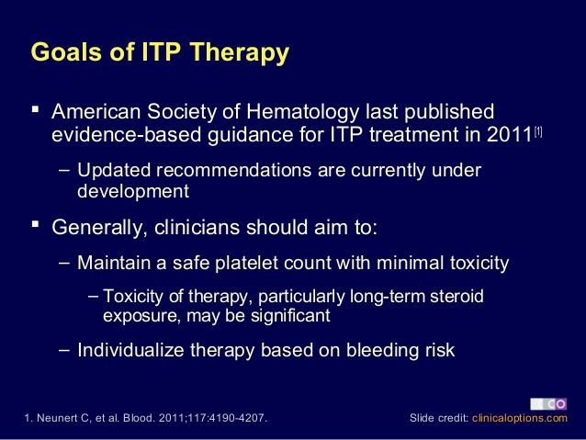
Điều trị

Slide 64
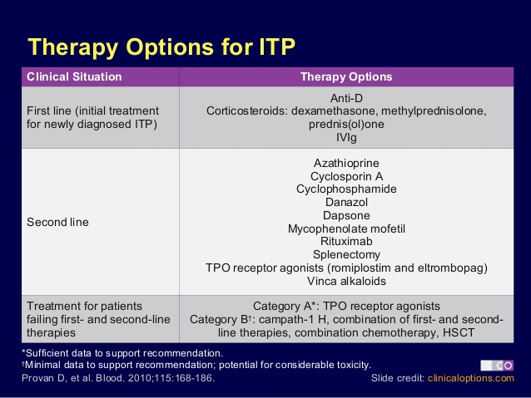
Điều trị

Slide 65
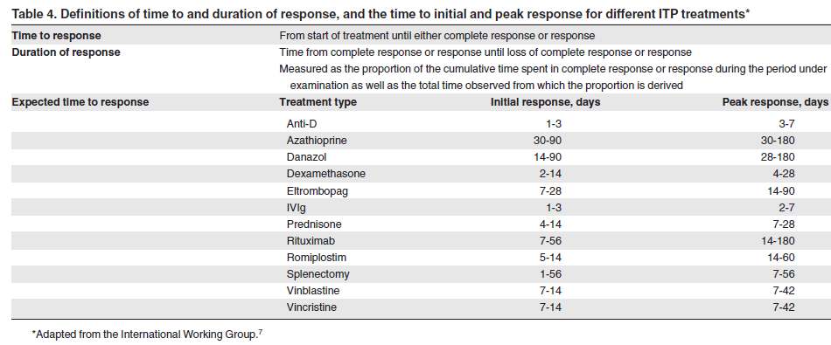

Slide 66
Theo dõi
Đếm TC mỗi 1-2 lần/tuần trong giai đoạn xuất huyết trầm trọng
Đếm TC mỗi 1-2 tuần khi BN hết xuất huyết niêm, sau đó mỗi 3-4 tuần cho đến khi TC > 150x10⁹/L
Ngừng theo dõi sau khi TC ổn định sau 3 tháng

Slide 67
Tiên lượng
Hầu hết BN ổn định
10% BN thuyên giảm thường trong vòng 6 tháng đầu nhưng số lượng TC cải thiện cần 1 năm
Phần lớn bệnh nhân thuyên giảm tự nhiên hoặc có trị liệu
Tử vong: hiếm

